Slide 1






REPUBLIKA HRVATSKA
Ministarstvo graditeljstva i
prostornoga uređenja
FOND ZA ZAŠTITU OKOLIŠA I ENERGETSKU UČINKOVITOST
Energetska obnova višestambenih zgrada

Slide 2
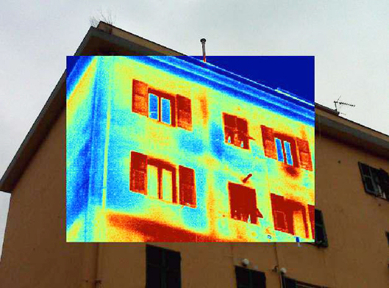
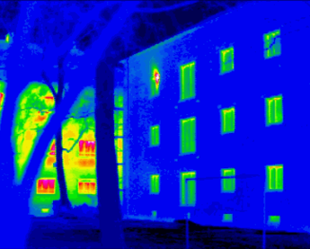
Zašto energetska obnova zgrada?
u zgradama se troši više od 42,3% od ukupne potrošnje energije
u posljednjih 30 godina taj udio kontinuirano raste
većina zgrada u Hrvatskoj je izgrađena do kraja osamdesetih i ima slabu ili nikakvu toplinsku izolaciju
takve zgrade troše 5x više energije od zgrada energetskog razreda B

Slide 3
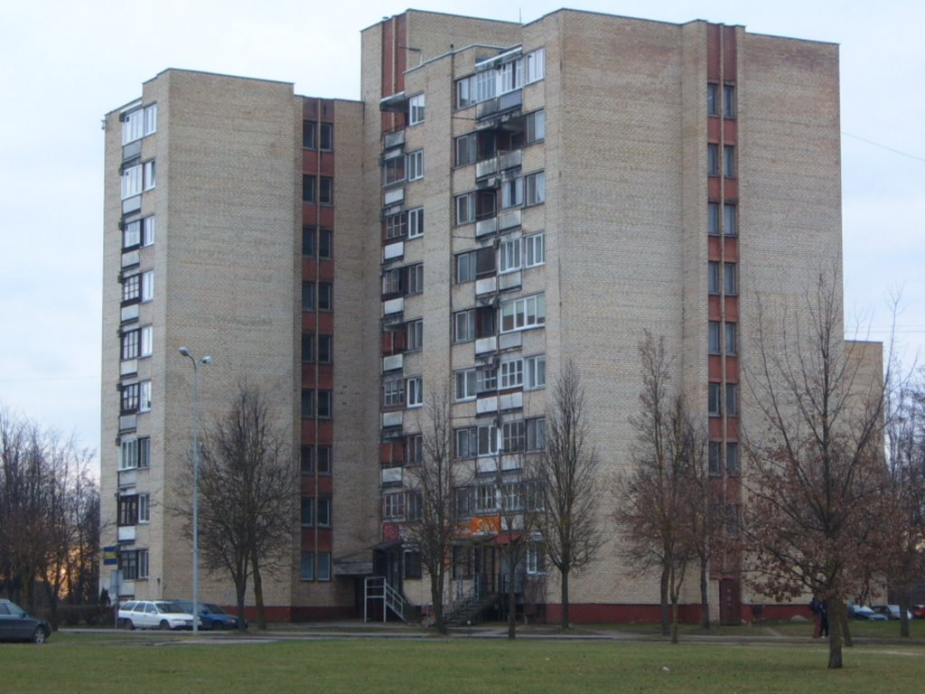
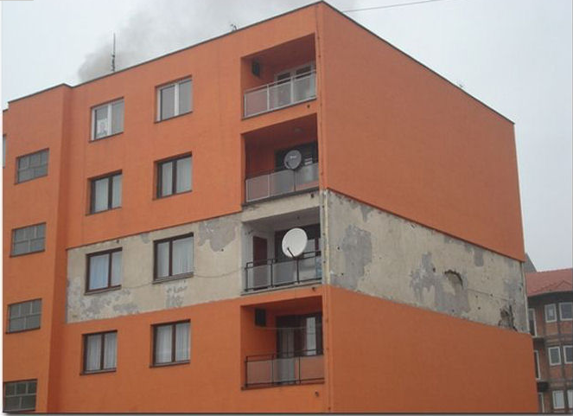
Definicija višestambene zgrade
zgrada u kojoj se najmanje 66% korisne površine zgrade koristi za stanovanje
ima 3 ili više stambenih jedinica
upravlja upravitelj zgrade
čini jedinstvenu arhitektonsku cjelinu- konstruktivna, funkcionalna i oblikovna cjelina, koja se sastoji od jedne ili više dilatacija

Slide 4

U tri godine provedbe programa…
Odobreno sufinanciranje za:
  1347 energetskih pregleda
  915 projekata obnove
  430 obnova zgrada
  417 projekata ugradnje individualnih mjerila potrošnje toplinske energije – ugradnja 164.100 razdjelnika i 282 kalorimetra u 39.000 stanova
Prosječno postignute uštede – 62%

Slide 5
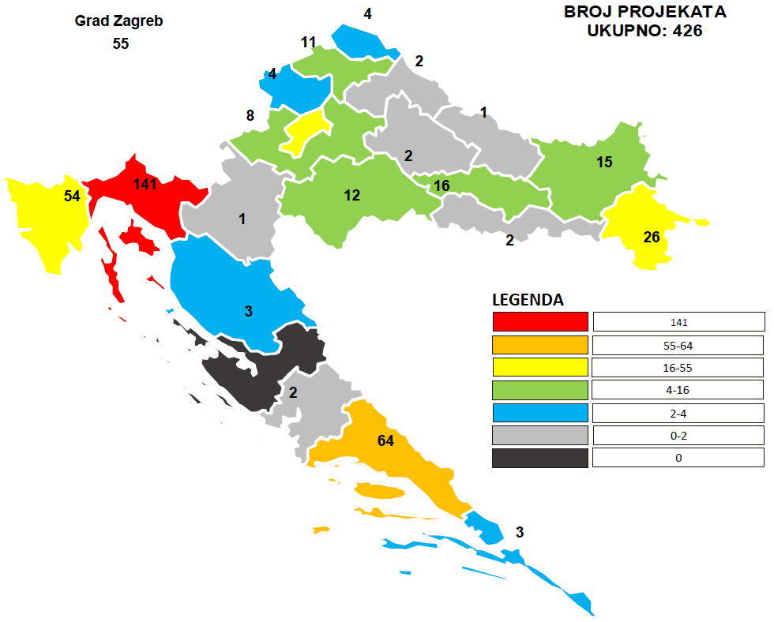
Projekti obnove po županijama…

Slide 6
Primjeri dobre prakse…

Slide 7
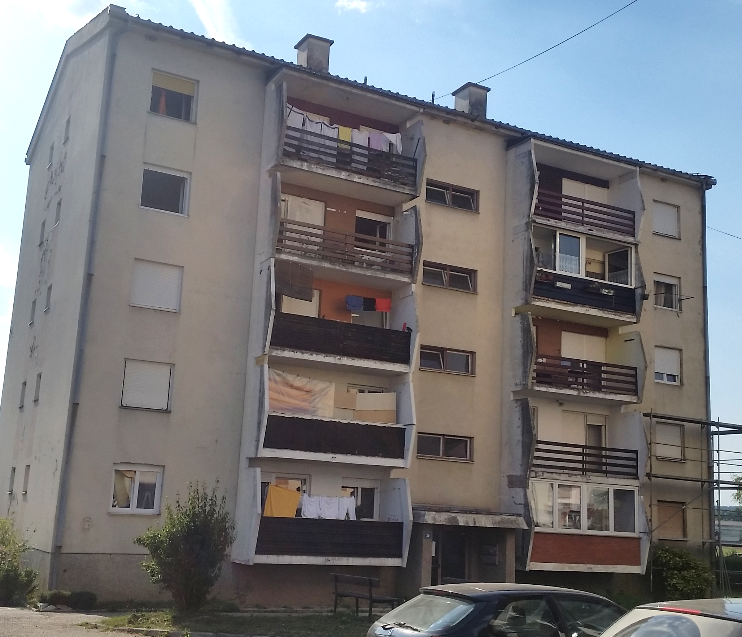
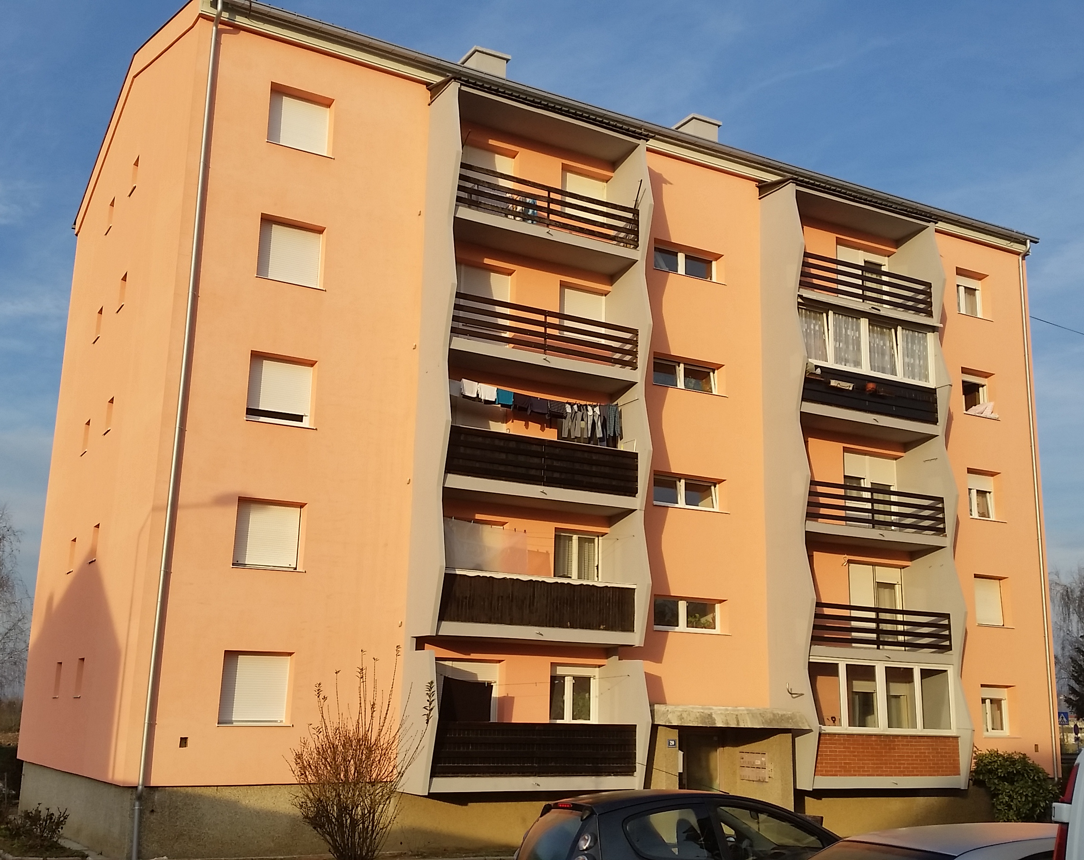
Primjer energetske obnove
Sportski prolaz 20, Zlatar Bistrica
Godina gradnje: 1977.
Energetska obnova uključivala toplinsku zaštitu vanjske ovojnice
Potreba za toplinskom energijom je smanjena 72,6%
Ukupna vrijednost investicije:
673.035,00 kn
Iznos sudjelovanja Fonda:
262.940,40 kn (40%)

Slide 8
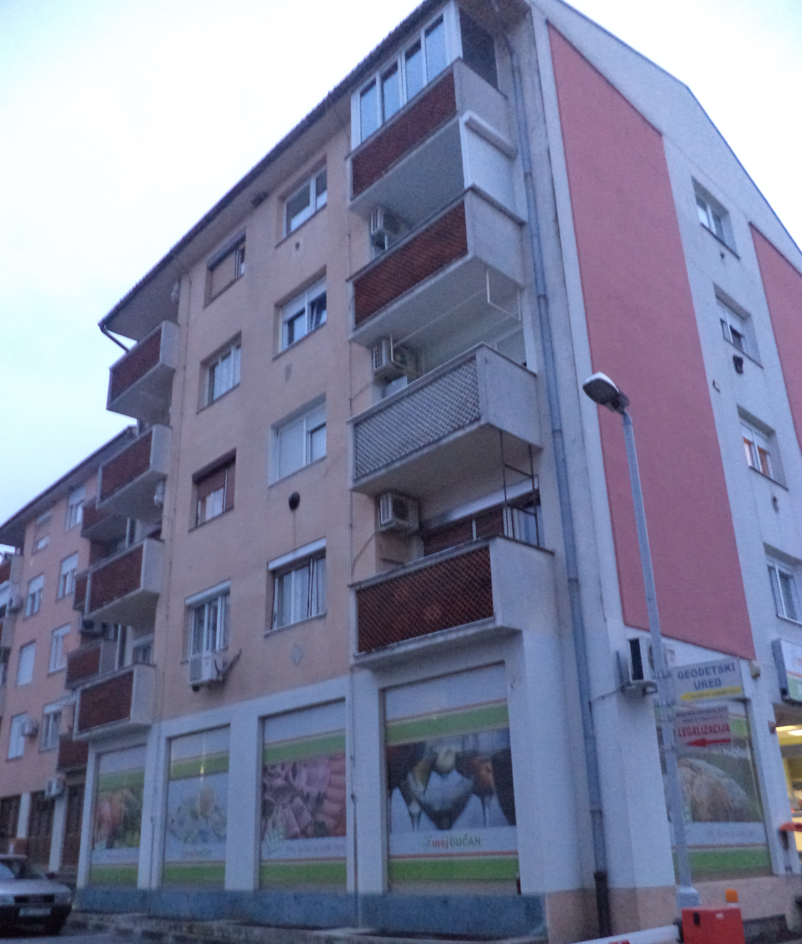
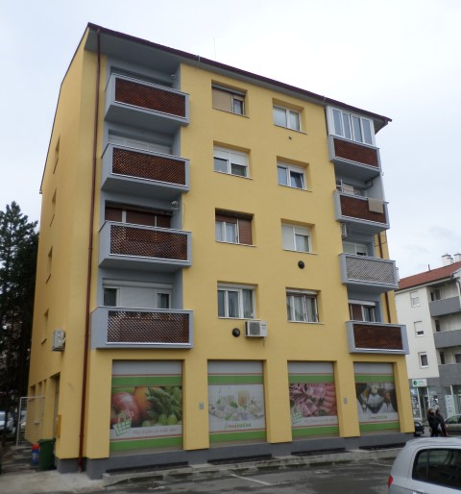
Primjer energetske obnove
Izidora Kršnjavog 1, Našice
Mjere energetske obnove: toplinska zaštita vanjske ovojnice
Ukupna vrijednost investicije: oko 350.000 kn
Sufinanciranje Fonda: oko 110.000 kn (40%)
Qh,nd smanjen 52%

Slide 9
Izmjene u 2016. godini
RH je do 2020. g. za obnovu stambenog sektora iz EU fondova, u sklopu Operativnog programa Konkurentnost i kohezija dostupno 100 milijuna eura
cca 70 milijuna namijenjeno obnovi višestambenih zgrada (525,3 mil. kn)
nužna prilagodba dotadašnjih uvjeta sufinanciranja u skladu s EU pravilima
Ministarstvo graditeljstva i prostornoga uređenja 17.10.2016. godine objavilo Poziv na dostavu projektnih prijedloga, otvoren 90 dana
raspoloživ iznos bespovratnih sredstava 152.000.000 kuna
Fond za zaštitu okoliša i energetsku učinkovitost će zainteresiranim prijaviteljima pružiti direktnu podršku prilikom prijave i praćenja projekta, u smislu savjetovanja i osiguravanja potrebnih informacija

Slide 10

SUSTAV UPRAVLJANJA I KONTROLE OPKK
UT
UPRAVLJAČKO TIJELO
UT
Upravlja i odgovara za cjelokupnu provedbu OPKK
POSREDNIČKO TIJELO RAZINE 1
PT1
Planira sredstva
POSREDNIČKO TIJELO RAZINE 2
PT2
Sudjeluje u pripremi natječajne dokumentacije
Priprema natječajnu dokumentaciju
Sudjeluje u odabiru projekata
Sudjeluje u plaćanjima
Sudjeluje u izboru projekata
Surađuje s korisnikom
Provjerava izvršenje ugovornih obveza
PT1
PT2
KORISNICI
za
SC 4c1 i 4c2
Ministarstvo regionalnoga
razvoja i fondova EU
Ministarstvo graditeljstva
i prostornoga uređenja
Fond za zaštitu okoliša i
energetsku učinkovitost

Slide 11
Tko se može prijaviti?
Odluka o energetskoj obnovi VSZ - natpolovična većina glasova suvlasnika zgrade koja se računa po suvlasničkim dijelovima i po broju suvlasnika
Ovlašteni predstavnik suvlasnika zgrade ili upravitelj zgrade u ime svih suvlasnika podnosi projektnu prijavu na PDP u PT2
FZOEU pomaže prijaviteljima u pripremi projektnog prijedloga
Predstavnik suvlasnika je ovlašten za suvlasnika, a upravitelj zgrade je ovlašten za upravljanje zgradom
Prihvatljivi prijavitelj (korisnik) u sklopu ovog PDP-a:
Ovlašteni predstavnik suvlasnika zgrade (predstavnik suvlasnika) ili
upravitelj zgrade u ime i za račun suvlasnika višestambene zgrade
Najniža i najviša dopuštena ukupna vrijednost bespovratnih sredstava iz EFRR-a:
100.000 HRK – 13.000.000 HRK

Slide 12
Što se sufinancira?
Energetski pregled zgrade i izrada energetskog certifikata
Izrada projektne dokumentacije
Energetska obnova zgrade: toplinska zaštita vanjske ovojnice, povećanje energetske učinkovitosti sustava grijanja/hlađenja, zamjena unutarnje rasvjete zajedničkih prostora učinkovitijom, uvođenje sustava automatizacije i upravljanja zgradom, promicanje korištenja OIE
Stručni nadzor građenja
Projektantski nadzor (ako je primjenjivo)
Usluga koordinatora za zaštitu na radu (ako je primjenjivo)
Provedba elemenata pristupačnosti za osobe s invaliditetom (lift, rampe, podizne platforme)

Slide 13
Uvjeti za prijavu
isključivo cijele zgrade (arhitektonske cjeline), ne i pojedinačni ulazi
zgrade D razreda ili lošije ako su na kontinentu, odnosno C razreda i lošije ako su u primorju
najmanje 50% uštede u odnosu na godišnju potrošnju energije za grijanje/hlađenje prije provedbe projekta (QH,nd)
66% zgrade mora biti stambene namjene, a negrijani nadzemni prostor ne smije biti više od 25% površine
odgovarajuća suglasnost suvlasnika (natpolovična većina, sukladno članku 29. Zakona o energetskoj učinkovitosti, NN 127/14)
zgrade ne smiju biti pojedinačno zaštićeno kulturno dobro niti ostvarivati prava na zajamčenu tarifu (zajamčenu otkupnu cijenu) za OIE
za prijavu potrebno imati energetski pregled i certifikat te glavni projekt - za koje će biti odobreno retroaktivno sufinanciranje od 85% ako su izrađeni kasnije od 1.1.2014. godine i usklađeni sa tehničkim uvjetima natječaja
potreban poseban račun zgrade za provedbu projekta
obvezna Izjava FZOEU o spremnosti projekta

Slide 14
Kriteriji ocjenjivanja
Prijave se rangiraju po broju ostvarenih bodova, a kriteriji za bodovanje ne predstavljaju uvjete sufinanciranja!
Popis kriterija:
  smanjenje potrebe za toplinskom energijom po uloženoj kuni odobrenog iznosa
  broj stanova
  energetski razred
  starost zgrade
  materijal vanjske stolarije
  planirana ušteda energije
  smanjenje CO₂ emisija
  spremnost projekta za provedbu (sklopljeni ugovori s izvođačima za radove, s bankom za kreditiranje)
  korištenje obnovljivih izvora energije te zamjenu energenta za grijanje
  pristupačnost osobama s invaliditetom
  doprinos održivom razvoju

Slide 15
Iznos bespovratnih sredstava
Aktivnost | Stopa suf. | Maksimalni iznos bespovratnih sredstava (kn)
Energetski pregled i energetski certifikat, prije i nakon obnove | 85% | 30.000
Glavni projekt energetske obnove (elaborati, ako je primjenjivo) | 85% | 200.000
Provedba mjera energetske učinkovitosti i korištenje obnovljivih izvora energije (npr. obnova fasade, krovišta, stubišna rasvjeta, ugradnja visokoučinkovitog sustava grijanja, korištenje sustava obnovljivih izvora energije, mjere pristupačnosti za savladavanje visinskih razlika i dr.) | 60% | 12.600.000
Stručni nadzor građenja/ Projektantski nadzor/ Koordinator zaštite na radu | 60% | 150.000
Upravljanje projektom i administracija | 85% | 7.650
UKUPNO CCA |  | 13.000.000

Slide 16
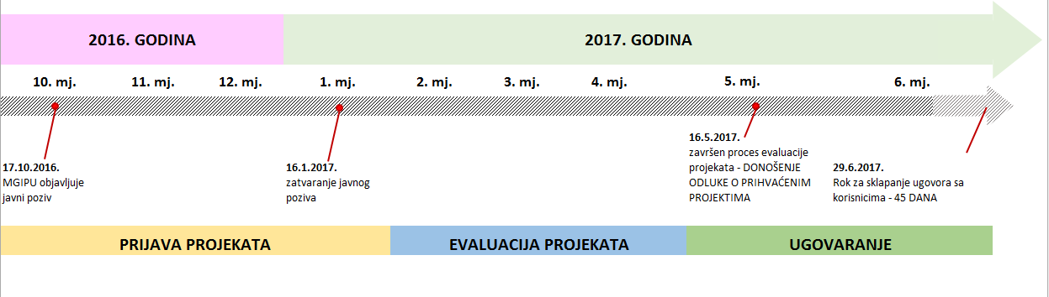

PROCES SUFINANCIRANJA
ODLUKE O FINANCIRANJU
VAŽNO! Što prije se prijaviti Fondu sa projektima koji su spremni
Nakon ugovaranja slijedi:
realizacija projekata
praćenje i odobravanje troškova
isplate
daljnje praćenje projekata i izvještavanje

Slide 17





KAKO SE PRIJAVITI?
OBRAZAC FZOEU - PROVJERA PRIHVATLJIVOSTI PROJEKTA
INDIVIDUALNE KONZULTACIJE
DOSTAVA DOKUMENTACIJE U ELEKTRONSKOM OBLIKU
IZJAVA FZOEU O SPREMNOSTI PROJEKTNOG PRIJEDLOGA
PRIJAVA
?
Notes:
Upravitelj zgrade ili predstavnik suvlasnika putem obrasca FZOEU provjerava mogućnost prijave za sufinanciranje
Dogovara se termin individualnih konzultacija u Sektoru za energetsku učinkovitost FZOEU, za koje je potrebno pripremiti dokumentaciju zgrade i potencijalna pitanja
Prijavitelj Sektoru za energetsku učinkovitost FZOEU, nastavno na upute, u elektronskom obliku dostavlja svu potrebnu dokumentaciju
Sektor za energetsku učinkovitost analizira dostavljenu dokumentaciju te izdaje potvrdu da je projekt spreman za prijavu ili daje upute prijavitelju o potrebnoj dopuni dokumentacije
Prijavitelj u suradnji s Sektorom za energetsku učinkovitost FZOEU priprema projektnu prijavu i propisno je predaje na evaluaciju Posredničkom tijelu razine 2 FZOEU

Slide 18

Potrebna dokumentacija
Prijavni obrasci – A (online) i B dio (excel)
Izjava prijavitelja
Ažurirani popis suvlasnika
Izjava ovlaštenog projektanta
Izjava o primljenim državnim potporama
Izjava FZOEU o spremnosti projektnog prijedloga
Ostala dokumentacija definirana pozivom

Slide 19

Prijavni obrazac – B dio
Osnovni podaci o zgradi i prijavitelju
Troškovi projekta
Planirane mjere povećanja energetske učinkovitosti zgrade
Dodatni podaci o projektnom prijedlogu

Slide 20

Izjava prijavitelja
O nekažnjavanju prijavitelja
Nepostojanje sukoba interesa (prijavitelj ne može biti ponuditelj u bilo kojem od postupaka nabave)
Suglasnost natpolovične većina suvlasnika
Postojanje osigurane financijske konstrukcije za vlastito učešće
Da nitko od suvlasnika nije prešao maksimalno dozvoljeni iznos državnih potpora (temeljem izjava suvlasnika)
Da radovi na energetskoj obnovi nisu započeli
Da će osigurati održivost projekta i projektnih rezultata (ne odnosi se na prodaju stanova već eventualnu promjenu namjene prostora)
Ostalo

Slide 21

Ažurirani popis suvlasnika?
Ime i prezime suvlasnika
Suglasnost s projektom (da/ne)
Namjena (poslovni ili stambeni prostor)
Obavljanje gospodarske djelatnosti (da/ne)
Suvlasnički dio (Excel tablica generira % suglasnih suvlasnika!)
Korisna površina m²

Slide 22

Državne potpore
Kada korisnik/ci (suvlasnik/ci):
  iznajmljuje suvlasnički udio
  obavlja gospodarsku djelatnost
Potrebno dostaviti Izjavu kojom potvrđuje da nije primio potpore više od iznosa od 200.000 € tijekom tri fiskalne godine – tzv. de minimis pravilo
odnosi se na stanove ili poslovne prostore u vlasništvu RH ili jedinica lokalne područne (regionalne) samouprave koji se iznajmljuju, a za čije se korištenje plaća slobodno ugovorena najamnina
najam stana za čije se korištenje plaća zaštićena najamnina ili poslovnog prostora koji se dodjeljuju na korištenje za provođenje aktivnosti od interesa za opće dobro ne smatraju se gospodarskom djelatnošću!

Slide 23

Ostala potrebna dokumentacija
Međuvlasnički ugovor
Ugovor o upravljanju zgradom
Punomoć ovjerena kod javnog bilježnika
Odluka/e o sklapanju ugovora o energetskoj obnovi višestambene zgrade
Ugovor o otvaranju računa za provedbu projekta
Dokaz da je višestambena zgrada koja je predmet energetske obnove postojeća
Glavni projekt energetske obnove višestambene zgrade ne stariji od 1. 7. 2013.
Fotodokumentacija dijelova zgrade i tehničkih sustava za koje je predviđena energetska obnova
Akt za građenje
Odobrenja, suglasnosti i posebni uvjeti građenja
Uvjerenje da se protiv osobe ovlaštene za zastupanje Prijavitelja ne vodi kazneni postupak

Slide 24
REPUBLIKA HRVATSKA
Ministarstvo graditeljstva i
prostornoga uređenja
FOND ZA ZAŠTITU OKOLIŠA I ENERGETSKU UČINKOVITOST
Energetska obnova višestambenih zgrada
POSTUPCI NABAVE ZA OSOBE KOJE NISU OBVEZNICI ZAKONA O JAVNOJ NABAVI
TEMELJEM JAVNOG POZIVA MINISTARSTVA GRADITELJSTVA OBJAVLJENOG 17.10.2016., PDP_4C2.2

Slide 25

Pravna osnova
Aneks 2. Poziva - Postupci nabave za osobe koje nisu obveznici Zakona o javnoj nabavi
Zakon o javnoj nabavi
Status Posredničkog tijela razine 2

Slide 26
Načela javne nabave
načelo racionalnog i efikasnog trošenja javnih sredstava
načelo slobodnog kretanja roba i usluga te načelo slobode poslovnog nastana
načelo jednakog postupanja i nediskriminacije
načelo transparentnosti
načelo uzajamnog priznavanja
načelo izbjegavanja sukoba interesa
načelo zaštite tržišnog natjecanja

Slide 27

Postupak nabave ovisno o vrijednosti
Procijenjena vrijednost nabave mora biti vidljiva u Planu upravljanja i održavanja zgrade.
Robe i usluge do 20.000 kuna (bez PDV-a)
radovi do 50.000 kuna (bez PDV-a)
  Provodi se postupak direktne pogodbe, izdavanjem narudžbenice.
  Narudžbenica se mora čuvati kao dokaz o plaćanju izvršenja nabave, kako bi se trošak mogao smatrati prihvatljivim.

Slide 28
Postupak nabave ovisno o vrijednosti
Robe i usluge od 20.000 - 500.000 kuna,
radovi od 50.000 - 1.000.000 kuna
Mogu se sklapati ugovori o nabavi na temelju jedne ponude (jednog ponuditelja).
Prije početka navedenog postupka NOJN je obvezan istražiti relevantno tržište za predmet nabave:
  pretraživanjem interneta (preuzimanjem službenih cjenika) ili
  slanjem upita za ponudu određenom broju (najmanje tri) neovisna gospodarska subjekta (koji nisu povezani), a prema mišljenju NOJN-a mogu izvršiti predmet nabave.

Slide 29
Postupak nabave ovisno o vrijednosti
Robe i usluge iznad 500.000 kuna,
radovi iznad 1.000.000 kuna
NOJN je obvezan objaviti obavijest o nabavi.
Postupak nabave počinje danom objave obavijesti o nabavi na internetskoj stranici NOJN-a ili (ako je NOJN nema) www.strukturnifondovi.hr.

Slide 30

Izbjegavanje sukoba interesa
Sukladno članku 13. stavak 9. točka 1. Zakona o javnoj nabavi („Narodne novine“ broj: 90/11,83/13, 143/13 i 13/14)
Izjave o sprječavanju sukoba interesa:
  za ovlaštene osobe koje provode postupak nabave
  za čelnika tijela
Objava gospodarskih subjekata u Dokumentaciji za koje postoje sukob interesa
Situacija u kojoj zaposlenik naručitelja:
  može utjecati na rezultat procedure
  ima direktni ili indirektni financijski, ekonomski ili drugi osobni interes koji bi se mogao shvatiti kao utjecaj na njihovu nepristranost i neovisnost u kontekstu procedure javne nabave.

Slide 31

Nedopuštena postupanja
umjetna podjele nabava (cjepkanje predmeta nabave)
nedopušteni kriteriji odabira
diskriminirajuće tehničke specifikacije
neobjavljivanje i neprimjenjivanje kriterija odabira
nedostatak potrebnih evidencija
propuštanje objave poziva na nadmetanje, ako je potrebno
nepoštovanje minimalnih rokova
propuštanje oznaka da se projekt financira sredstvima EU,
neobjavljivanje izmjene dokumentacije i neprodužavanje roka za dostavu ponuda
diskriminirajuća komunikacija (načelo „sve svima”)

Slide 32
Nedopuštena postupanja
eliminacija natjecatelja / ponuditelja na temelju nezakonitih kriterija odabira,
nejednako postupanje prema ponuditeljima tijekom ocjenjivanja,
prihvaćanje ponuditelja koji su trebali biti eliminirani u fazi odabira ponuditelja,
izmjena ponuda tijekom ocjenjivanja,
pregovaranje tijekom postupka dodjele,
pogreške u izračunu pri zbrajanju bodova i rangiranju ponuda,
odbijanje neuobičajeno niskih ponuda bez opravdanja / eliminacija ponuda zbog preniske cijene, iako za to nisu unaprijed utvrđeni kriteriji ili metodologija, potrebno pojašnjenje prije odbijanja radi nisko ponuđene cijene - svakako to naznačiti u DZN

Slide 33

Sadržaj dokumentacije
Opis predmeta nabave
Procijenjena vrijednost nabave
Mjesto i rok izvršenja
Razlozi isključenja ponuditelja – opcija
Dokazi sposobnosti: pravna i poslovna, tehnička i stručna, financijska, dopuna i pojašnjenja dokaza sposobnosti
Sadržaj ponude, oblik, način izrade i način dostave ponuda
Način izračuna cijene ponude
Kriteriji odabira
Jamstva – opcija
Otvaranje ponuda, zapisnik o otvaranju i ocjenjivanju ponuda
Odluka o odabiru, isključenju ili odbijanju, poništenju postupka
Način komunikacije

Slide 34

Zaprimanje ponuda i javno otvaranje
Izdavanje potvrda
Omotnice (čuvanje, upisivanje podataka na omotnice)
Nazočnost osoba (aktivno sudjelovanje – samo ovlašteni predstavnici javnog naručitelja i ponuditelja)
Najmanje dva ovlaštena predstavnika naručitelja
Vrijeme i mjesto otvaranja
Redoslijed otvaranja (izmjena ponude, osnovna ponuda)
Podaci koji se čitaju
Propisan sadržaj zapisnika
Uručivanje zapisnika

Slide 35


Ocjenjivanje ponuda i odabir
Osigurati stručne osobe ovisno o predmetu nabave (po potrebi i neovisne), ne moraju biti zaposlenici naručitelja
Analiza ponuda prema uvjetima iz DZN:
  Traženi uvjeti i dokumenti
  Isključenje ponuditelja
  Obvezna provjera računske točnosti troškovnika i zahtjev za prihvaćanjem ispravka računske pogreške u dopuštenom roku
Pohranjivanje dokumentacije

Slide 36

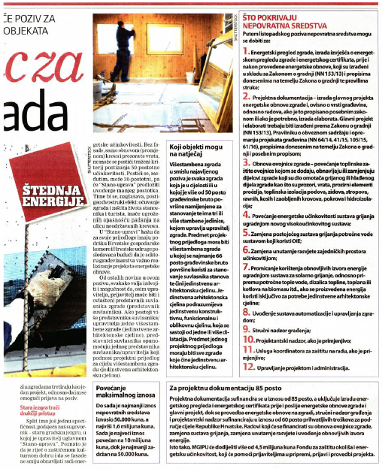

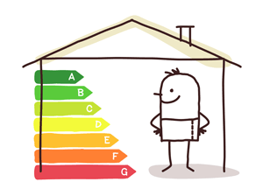

50%
ušteda energije
60% sufinanciranja!
13 mil. kn
po zgradi

Slide 37
REPUBLIKA HRVATSKA
Ministarstvo graditeljstva i
prostornoga uređenja
Hvala na pažnji.
vsz.eu@fzoeu.hr

